Slide 1

МИНИСТЕРСТВО ПРОСВЕЩЕНИЯ РФ
ФЕДЕРАЛЬНОЕ ГОСУДАРСТВЕННОЕ БЮДЖЕТНОЕ ОБРАЗОВАТЕЛЬНОЕ УЧЕРЕЖДЕНИЕ
ВЫСШЕГО ОБРАЗОВАНИЯ
«КРАСНОЯРСКИЙ ГОСУДАРСТВЕННЫЙ ПЕДАГОГИЧЕСКИЙ УНИВЕРСИТЕТ им. В.П. АСТАФЬЕВА»
ФАКУЛЬТЕТ БИОЛОГИИ, ГЕОГРАФИИ И ХИМИИ
КАФЕДРА БИОЛОГИИ,ХИМИИ И ЭКОЛОГИИ
Проект исследовательской работы «Белковый паспорт адипозного органа» в профильных естественнонаучных классах старшей школы
Направление подготовки 44.03.05 Педагогическое образование
(с двумя профилями)
Направленность (профиль) образовательной программы
Биология и химия
Обучающийся:
Гусева Е.К.
Научный руководитель: Елсукова Е.И., к.б.н. доцент
Красноярск 2020
Notes:
1

Slide 2
Цель работы- проектирование исследовательской работы старшеклассников «Белковый паспорт адипозного органа»
Задачи исследования:
1. Подготовить литературный обзор о современном состоянии биохимических и физиологических исследований жировых тканей разных типов
2. Освоить методы электрофоретического разделения и анализа белков жировых тканей
3. Сопоставить содержание общего белка и электрофоретические белковые спектры в бурой и белой жировых тканях у 3 и 12-мес лабораторных мышей
4. Подготовить методические материалы для научно-исследовательской работы старшеклассника
2

Slide 3
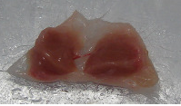
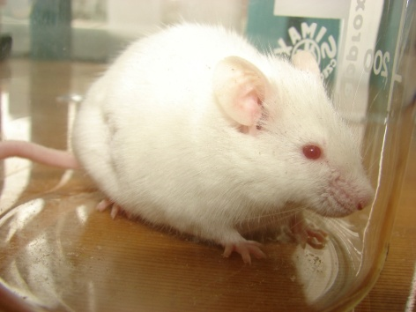
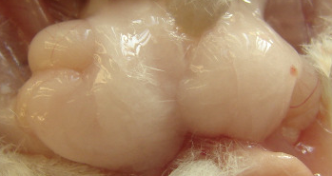
Объект исследования:
Самки мышей линии ICR.
Возраст около 3-3,5 мес. соответствует прекращению роста тела в длину, возраст 12 мес. – пожилые мыши (примерно соответствуют возрасту 50 лет у человека).
Выделяли межлопаточную бурую жировую ткань, паховую и окологонадную жировые ткани.
Рис 3. Бурая жировая ткань (МБЖТ)
Рис 1.3-х месячная аутбредная мышь
Рис 2. Окологонадная жировая ткань (гонБелЖТ)
3

Slide 4
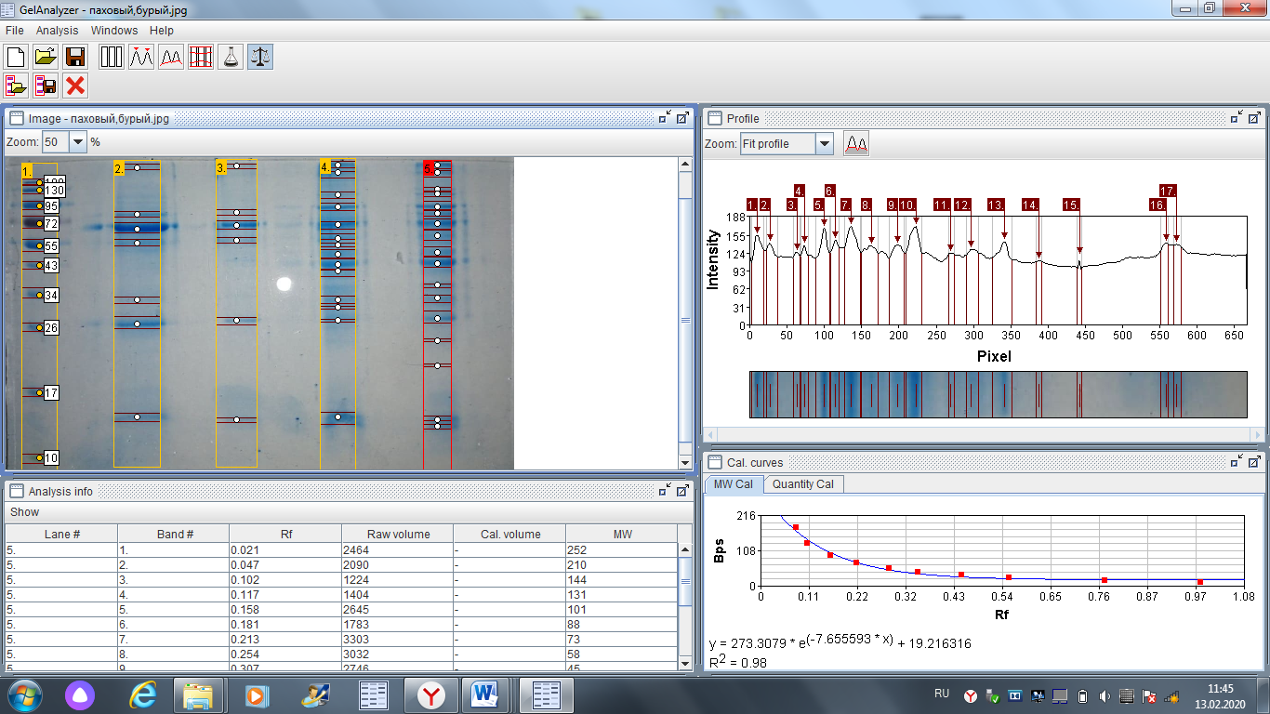
Методы исследования:
1.Определение тканевого белка по методу Лоури
2.ПААГ электрофорез лизатов жировых тканей в буферной системе Леммли с 12% рабочим гелем и 5% концентрирующим гелем, использовалась установка Mini-PROTEAN Tetra Bio-Rad ,маркеры молекулярных масс(10-)-биорад, напряжение 20В,окрашивание гелей кумаcси G250 в 3.5%HClO4
3.Определение молекулярных масс и денситометрия белковых полос с помощью компьютерной программы GelAnalyzer 2010 (USA)
4

Slide 5
Результаты исследования
*
Рис 5. Масса тела мышей
на этом и последующих рисунках
*-статистическая значимость различий между
группами животных p<0,05
3-3,5мес.,лаб.мыши
12мес.,лаб.мыши
5

Slide 6
6

Slide 7
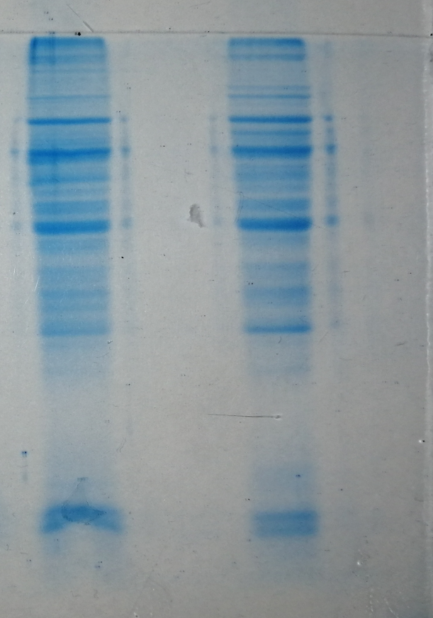

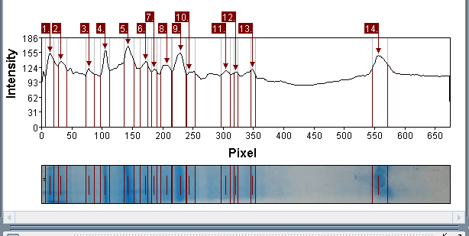

12-мес 3-мес
Электрофореграмма межлопаточной бурой жировой ткани (МБЖТ)
144кДа (3)
88кДа (6)
22кДа (15)
20кДа (17)
Денситограммы МБЖТ слева12-месячных справа 3-мес.
7

Slide 8

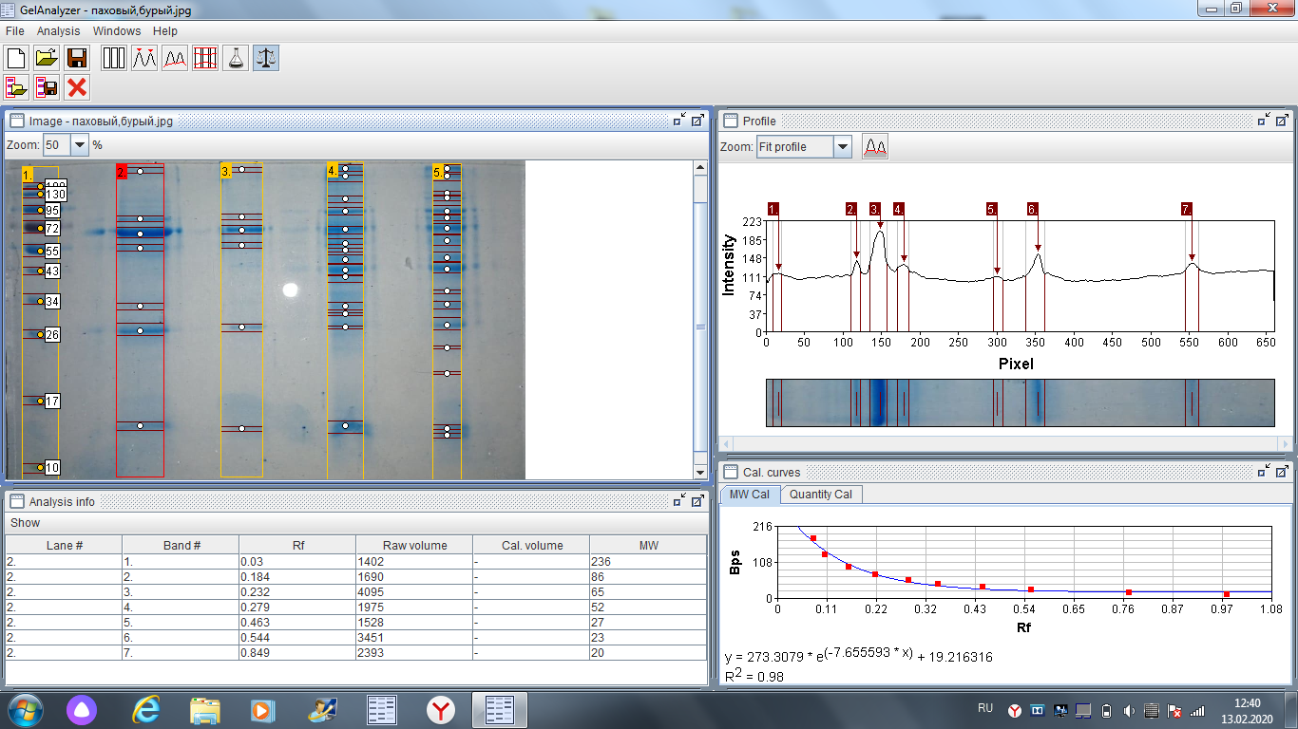
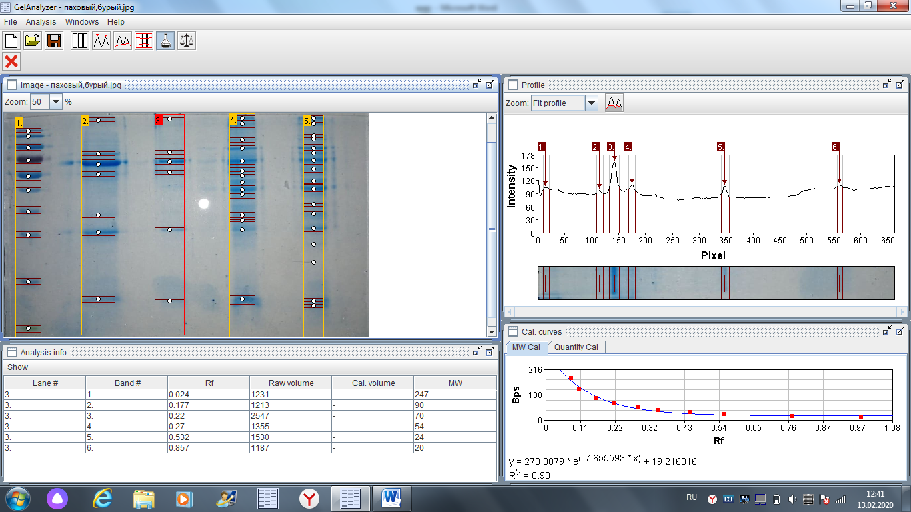
Электрофореграмма пахаховой белой жировой ткани (пахБелЖТ)
12-мес 3-мес
27 кДа (5)
Денситограммы пахБелЖТ: слева 12-мес. справа 3-мес.
8

Slide 9
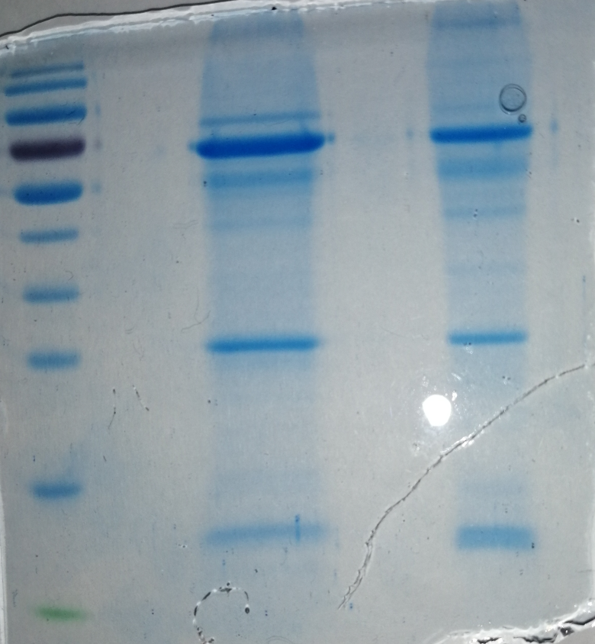
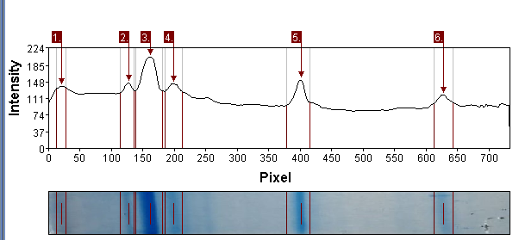
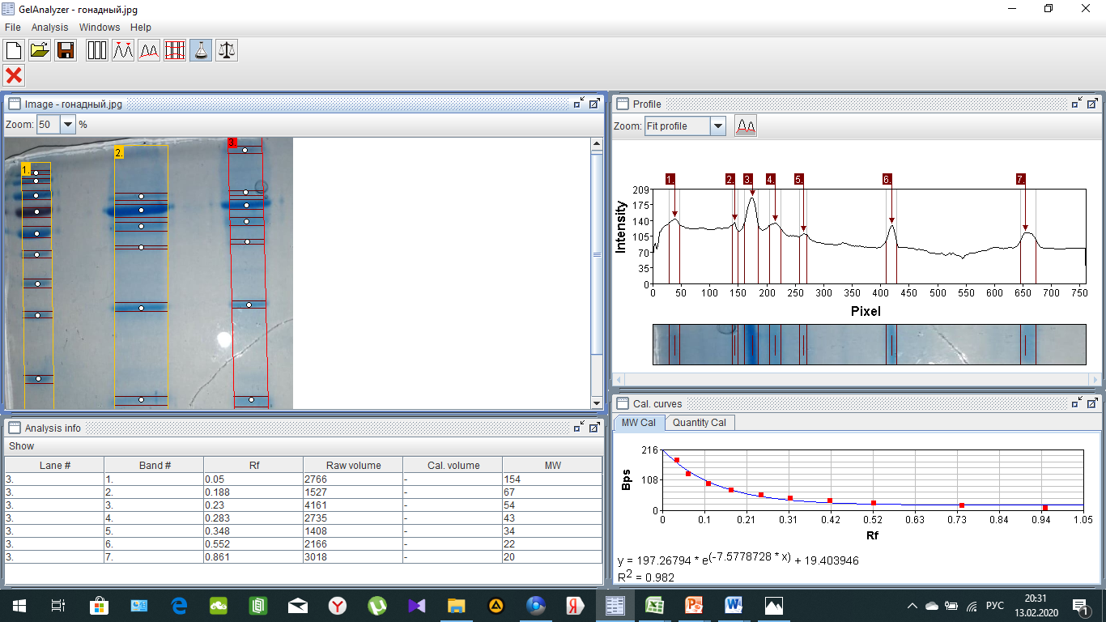
Электрофореграмма гонадной белой жировой ткани (гонБелЖТ)
12-мес 3-мес
125кДа (2)
Денситограммы гонБелЖТ: слева 12-мес. справа 3-мес.
9

Slide 10
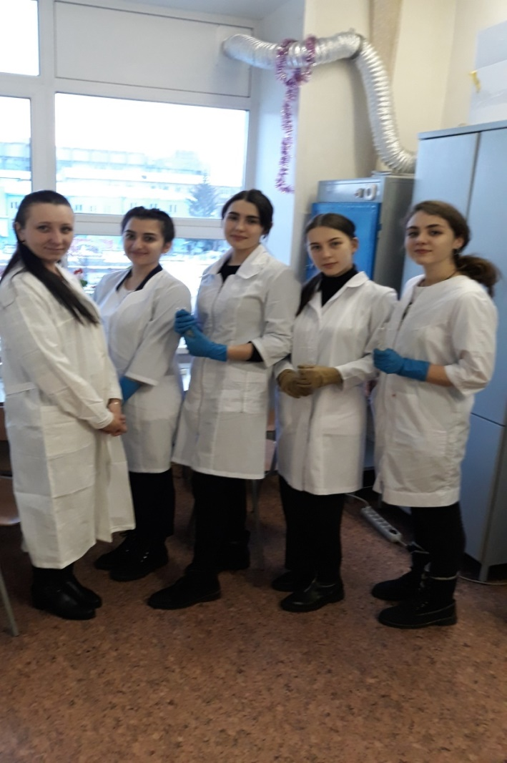
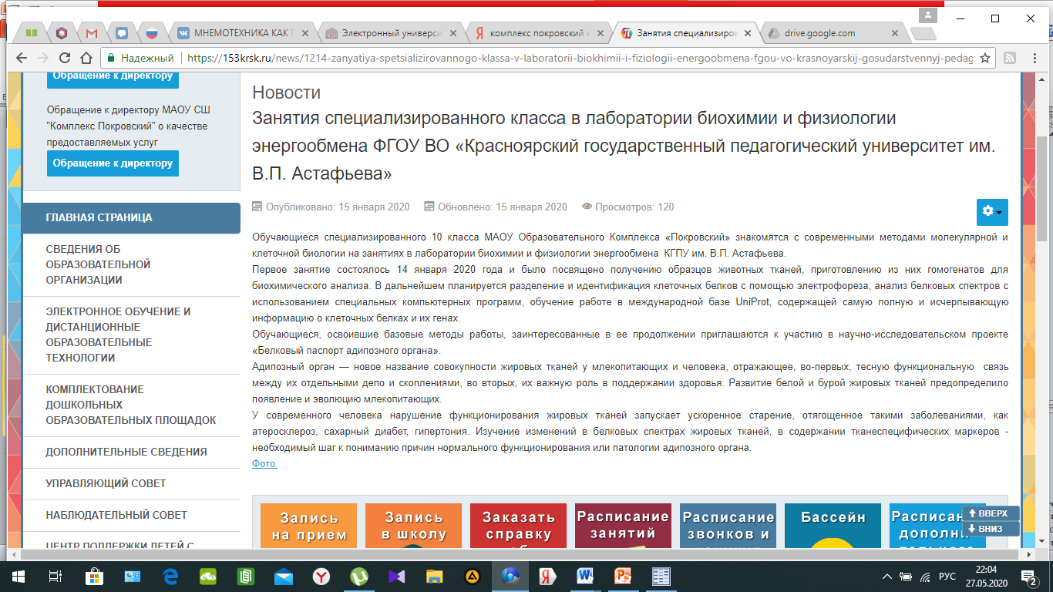
Занятия специализированного класса в лаборатории биохимии и физиологии энергообмена
Рис 9.Скриншот сайта школы МАОУ Образовательный Комплекс «Покровский»
Рис 8. Обучающиеся специализированного 10 класса МАОУ Образовательного Комплекса «Покровский» на занятиях в лаборатории биохимии и физиологии энергообмена
[https://153krsk.ru/poisk-po-sajtu]
10

Slide 11
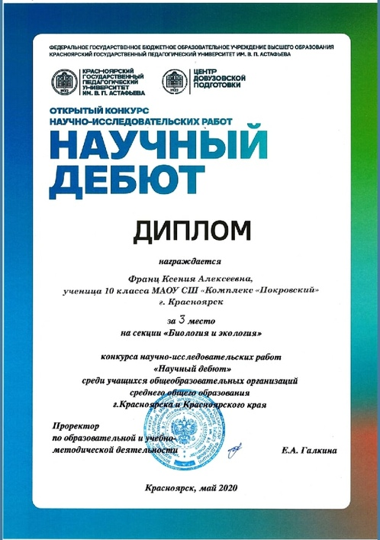

Slide 12
Методические материалы
1.Индивидуальный план научно-исследовательской работы (включил этапы работы примерные сроки их выполнения и конкретные результаты)
2.Пояснительная записка ( с обоснованием актуальности исследования, выдвижением гипотезы, постановкой цели и задач)
3.Список литературы (учащейся был предоставлен список базовых литературных источников по теме исследования. В ходе работы она добавила еще ряд источников, преимущественно научно-популярного характера и с известных научно-популярных сайтов, таких как Биомолекула.ru, elementy.ru)
4.Иллюстрированное руководство «Белковый электрофорез»
11

Slide 13
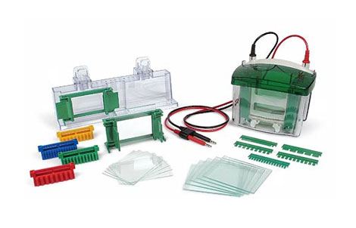
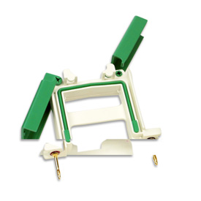
Иллюстрированное руководство «Белковый электрофорез»
Камера с электродами
Заливочная
рамка
Заливочный столик
Mini-PROTEAN Tetra
гребенка
стекла
Модуль для гелей
Система Mini-PROTEAN Tetra – это удобная и надежная камера производства компании Bio-Rad для вертикального электрофореза полиакриламидных гелей небольших размеров. Уникальной особенностью Mini-PROTEAN® Tetra является увеличенная производительность камеры, благодаря которой возможна постановка от 1-ого до 4-х гелей одновременно.

Slide 14
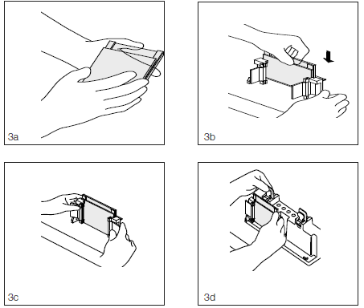
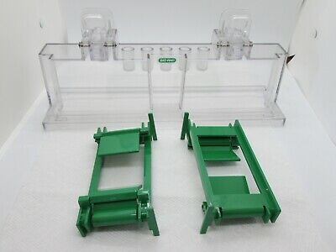
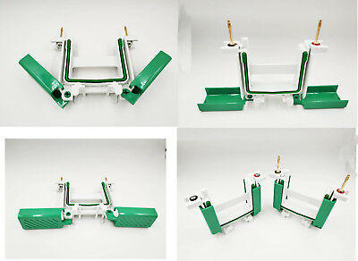
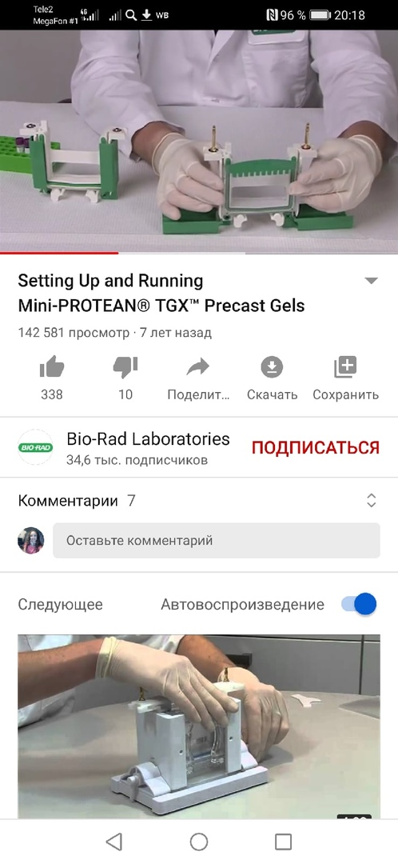
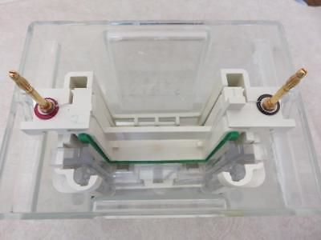
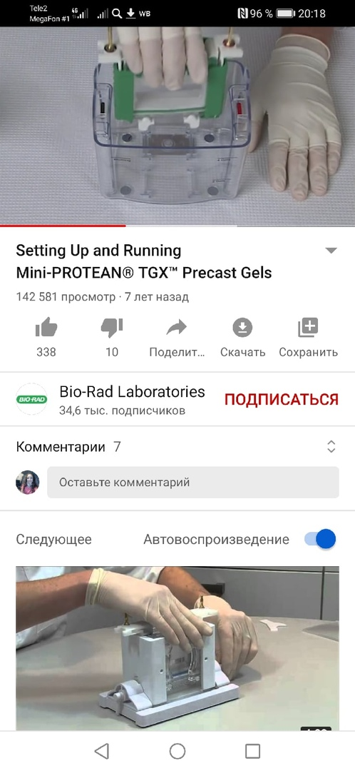
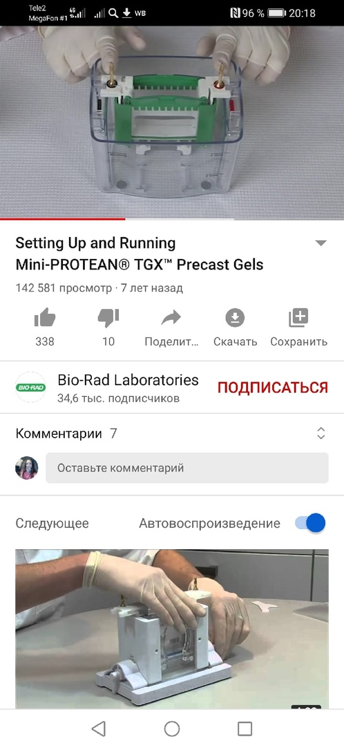
Заливка и полимеризация гелей
Наложите на стекло с ограничителями простое стекло и закрепите их в заливочной рамке. Заливочную рамку закрепите на заливочном столике. Залейте между стеклами рабочий гель. По завершении его полимеризации (20-30 мин) залейте концентрирующий гель и вставьте гребенку
2. Подготовка модуля с гелями
Стекла с заполимеризовавшимися гелями вставьте в модуль
3.Вставить модули в камеру для электрофореза

Slide 15
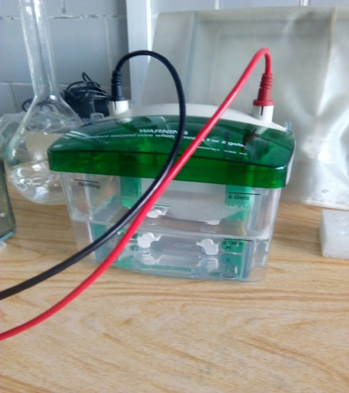
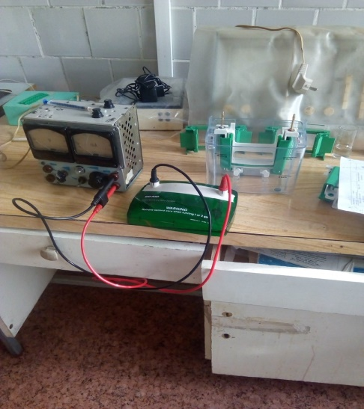
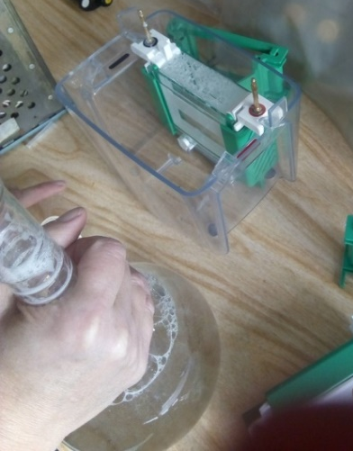
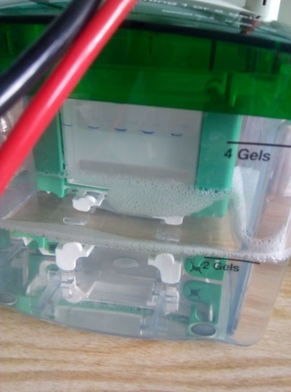
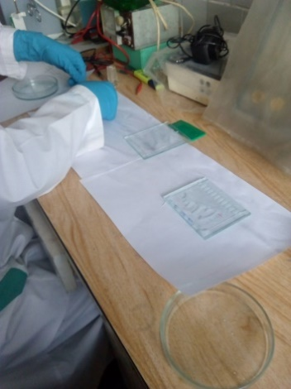
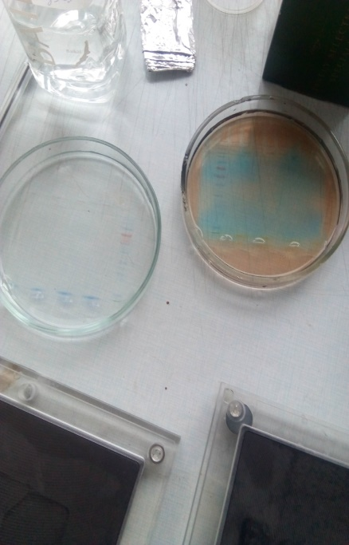
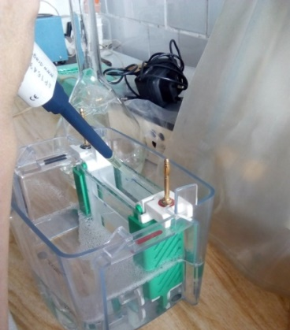
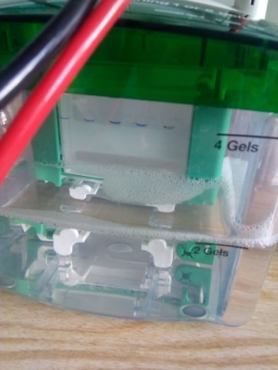
4. Залить электродный буфер, предварительно в камеру до указанной на передней стенке отметки.
6.Подсоединить электроды к источнику питания. Включить тумблер питания
5. Пипеткой внести в кармашки раствор белков маркеров и анализируемые пробы
7.Фиксация и окрашивание.
12

Slide 16
Апробация
1.Елсукова Е.И., Гусева Е.К. Приемы функциональной классификации белков при протеомном анализе/ Елсукова Е.И., Гусева Е.К.//Современные биоэкологические исследования Средней Сибири [Электронный ресурс]: материалы научно-практической конференции «БИОЭКО». – Электрон. дан. – Красноярск: Красн. гос. пед. ун-т им. В.П. Астафьева, 2019,-116с.
2.Якушина М.И., Гаджиева А.К., Гусева Е.К. Пищевые предпочтения лабораторных мышей линии ICR на диете кафетерия/ Якушина М.И., Гаджиева А.К., Гусева Е.К. // Современные биоэкологические исследования Средней Сибири [Электронный ресурс]: материалы научно-практической конференции «БИОЭКО». – Электрон. дан. – Красноярск: Красн. гос. пед. ун-т им. В.П. Астафьева, 2019,-116с.
3.Елсукова Е.И., Трегузов А.А., Гусева Е.К. Метаболическая активность жировых тканей бурого и белого типов у аутбредных мышей ICR (предварительное исследование)/ Елсукова Е.И., Трегузов А.А., Гусева Е.К. //Современные биоэкологические исследования Средней Сибири [Электронный ресурс]: материалы научно-практической конференции «БИОЭКО». – Электрон. дан. – Красноярск: Красн. гос. пед. ун-т им. В.П. Астафьева, 2019,-116с.
13

Slide 17
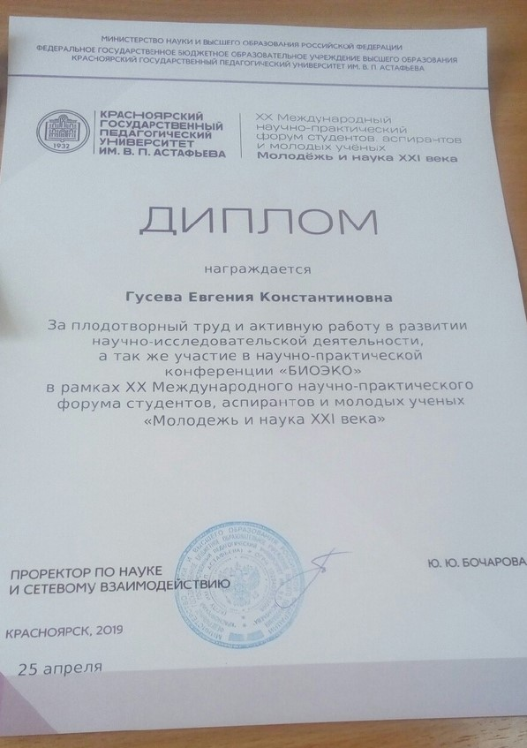

Slide 18
Выводы
1. В литературе отсутствуют сопоставимые полученные на одной линии животных данные для сравнительного анализа протеомов бурой и типично белой жировых тканей. Сведения о возрастной динамике имеются только для абдоминальной жировой ткани.
2. Для разделения и идентификации тканевых белков освоен метод ПААГ электрофореза по Леммли. Использование программного обеспечения GelAnalyzer автоматизирует характеристику белков на электрофореграммах и повышает достоверность результатов
3. Впервые на одной линии лабораторных мышей получены сведения о содержании и составе белков в трех основных типах жировых тканей при старении животных. Во всех тканях наблюдается снижение белка, уменьшается количество белковых полос при старении. Возрастные изменения протеома более выражены в бурой жировой ткани.
4. Разработаны организационные материалы к научно-исследовательской работе старшеклассника на тему: «Содержание и состав клеточных белков в жировых тканях при старении лабораторных мышей»: пояснительная записка, индивидуальный план, список литературы, иллюстрированное руководство «Белковый электрофорез».
Работа выполнена весной 2020 участницей 10 «Е» класса МАОУ Образовательный Комплекс «Покровский» и представлена на школьной конференции и на конкурсе научно-исследовательских работ «Научный дебют» среди учащихся общеобразовательных организаций среднего общего образования г. Красноярска и Красноярского края обучающаяся заняла 3 место.
14

Slide 19
Спасибо за внимание!
15

